Slide 1
COME SI FA A VINCERE AL GIOCO D’AZZARDO?
SE GIOCO TANTO E MI ALLENO, PRIMA O POI VINCO
SE DIVENTO ESPERTO, POI VINCO
SE SCOPRO IL SISTEMA, POI VINCO
NON C’È ALCUN MODO

Slide 2
IL NUMERO 74 NON ESCE DA 52 SETTIMANE. è PROBABILE CHE STIA PER USCIRE?
SI, È MOLTO PROBABILE
NO, LA PROBABILITÀ È SEMPRE LA STESSA
SE HO SOGNATO IL 74, ALLORA ESCE
DIPENDE SU QUALE RUOTA LO GIOCO

Slide 3
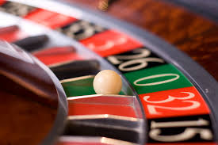
ALLA ROULETTE è USCITO 15 VOLTE DI SEGUITO IL NERO. SCOMMETTERESTI SUL ROSSO?
CERTAMENTE SI
NO, TANTO CONTINUERÀ AD USCIRE IL NERO
NO, LA PROBABILTÀ È SEMPRE LA STESSA
PRIMA STUDIO LA SITUAZIONE E POI DECIDO

Slide 4
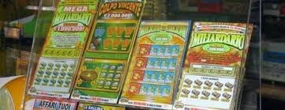
HO COMPRATO UN GRATTA E VINCI E HO VINTO 2 EURO.
MI CONVIENE RIGIOCARLI VISTO CHE SONO STATO FORTUNATO
ME LI TENGO E VADO A CASA CON DUE EURO IN PIÙ
RIGIOCO PERCHÈ 2 EURO NON MI CAMBIANO LA VITA, MA IL PREMIO MILIONARIO IN PALIO SI
COSA SPERAVO SUCCEDESSE COMPRANDO UN GRATTA E VINCI?

Slide 5
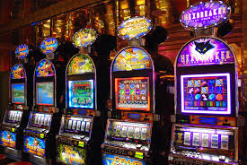
COSA VUOL DIRE CHE UNA SLOT MACHINE DA BAR è CALDA?
È PRONTA PER DARE LA VINCITA
SI È SURRISCALDATA E PERDERÀ LA MEMORIA DELLE GIOCATE
NON VUOL DIRE NULLA. È SOLO UNA FALSA CREDENZA
BISOGNA ESSERE SICURI CHE SIA DAVVERO CALDA

Slide 6
è PREFERIBILE GIOCARE D’AZZARDO ONLINE PERCHè:
NON MI VEDE NESSUNO
È MENO PERICOLOSO
MI DÀ PIÙ CONTROLLO SUI SOLDI SPESI
NON C’È ALCUNA DIFFERENZA RISPETTO AGLI ALTRI TIPI DI GIOCO D’AZZARDO

